Slide 1
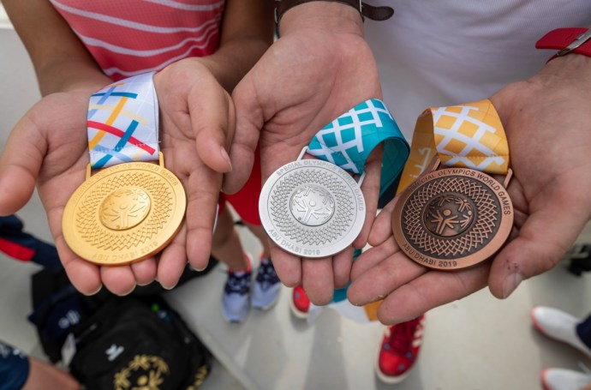
VITAJTE ☺
Stretnutie širšej nominácie na
Svetové zImné hry
Špeciálnych olympiád
Hotel Jasoň, 5.-8.3.2021
®Špeciálne olympiády Slovensko

Slide 2
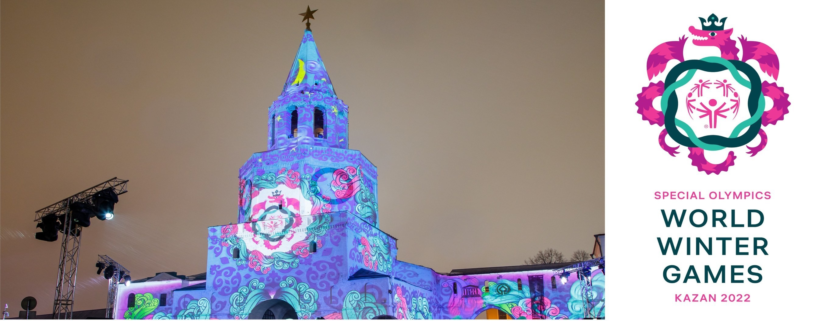
World Winter Special olympics games
Rusko KAZAŇ 18. – 29. január 2022

Slide 3
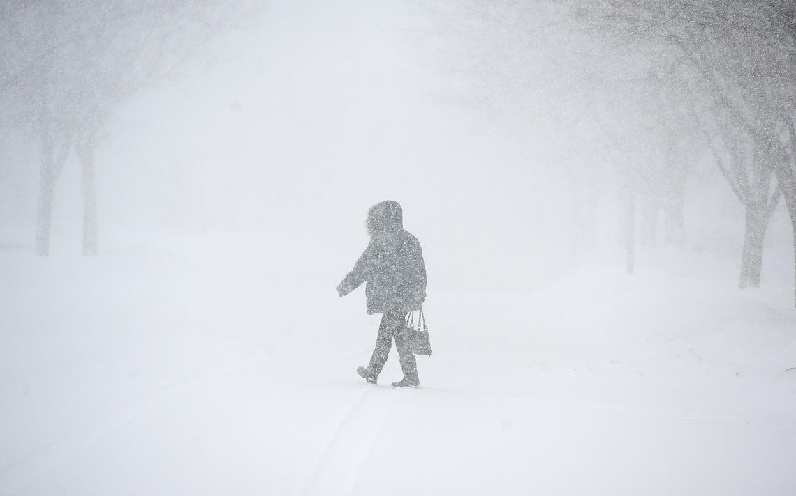

Slide 4
Rusko - KAZAŇ 18. – 29.1. 2022
+ 2 hodiny -12/-15 stupňov -English/russian

Slide 5
KAZAŇ- mesto ŠPORTU

Slide 6
2000 športovcov
108 krajín
1000 médií
3000 dobrovoľníkov
4000 Rodinných príslušníkov

Slide 7
Dátumy
18.1. odlet
19.1. Host City program
20.1. Tréningy
22.1. Otvárací ceremonIál
22.-28.1. zaraďovacie súťaže a SúŤaže
28.1. Záverečný ceremoniál
29.1. Odlet

Slide 9
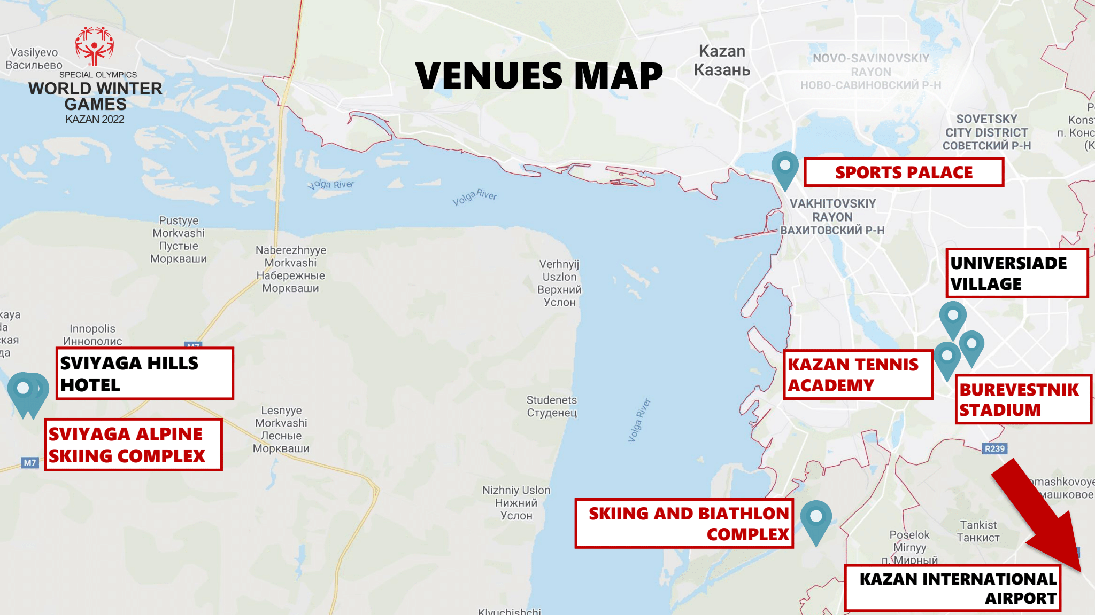
FILM o kazani
Vloziť link

Slide 10
SLOVENSKO
reprezentujeme v 5 športoch zo 7
☺ zjazdové lyžovanie
☺ bežecké lyžovanie
☺ snežnice
☺ krasokorčuľovanie
☺ rýchlororčuľovanie

Slide 11
PREDSTAVENIE výpravy KAZAŇ 2022
☺ zjazdové lyžovanie ŽENY
Michaela Oravcová | POKROČILÍ
Katarína Kostelníková | POKROČILÍ ?
Ela Grebečiová | MIERNE POKROČILÍ
Petra Vráblová | MIERNE POKROČILÍ

Slide 12
PREDSTAVENIE výpravy KAZAŇ 2022
☺ zjazdové lyžovanie MUŽI – vedúci Mikuláš Štubňa
Ladislav Jakubčo | POKROČILÍ
Michal Štubňa | POKROČILÍ
Knapčok Denis | MIERNE POKROČILÍ
Samuel Dečo | MIERNE POKROČILÍ
Andrej Petrík | MIERNE POKROČILÍ
Lukáš Vosátko | MIERNE POKROČILÍ

Slide 13
PREDSTAVENIE výpravy KAZAŇ 2022
☺ zjazdové lyžovanie TRÉNERI
Ján Knapčok
Mikuláš Štubňa
Dagmar Kociová
Mariana Jakubčová

Slide 15
PREDSTAVENIE výpravy KAZAŇ 2022
☺ bežecké lyžovanie ŽENY – vedúca …….
Lenka Láslofiová | MIERNE POKROČILÍ
Veronika Máčková | MIERNE POKROČILÍ
Gabriela Petrovičová | MIERNE POKROČILÍ
Mária Polhošová | ZAČIATOČNÍK
Dominika Oráčková | ZAČIATOČNÍK

Slide 16
PREDSTAVENIE výpravy KAZAŇ 2022
☺ bežecké lyžovanie MUŽI – vedúci …….
Jakub Kriššák | POKROČILÍ
Miroslav Štefanko | POKROČILÍ ?
Ondrej Bielik | MIERNE POKROČILÍ
Erik Vachalík | MIERNE POKROČILÍ

Slide 17
PREDSTAVENIE výpravy KAZAŇ 2022
☺ bežecké lyžovanie TRÉNERI
Miriam Duchoňová
Magdaléna Koniarová
Stanislav Kriššák

Slide 19
PREDSTAVENIE výpravy KAZAŇ 2022
☺ snežnice ŽENY
mená ženy
Trubačíková Natália | MIERNE POKROČILÍ

Slide 20
PREDSTAVENIE výpravy KAZAŇ 2022
☺ snežnice MUŽI
Roland Šiveň | ZAČIATOČNÍK
Martin Bednár | MIERNE POKROČILÍ
Adam Hudák | MIERNE POKROČILÍ

Slide 21
PREDSTAVENIE výpravy KAZAŇ 2022
☺ snežnice
SNEŽNICE - trénerka
Eva Bieliková

Slide 23
☺
Krasokorčuľovanie ŽENY
výpravA KAZAŇ 2022
Dominika Tkáčová | JEDNOTLIVCI
TBD | JEDNOTLIVCI

Slide 24
☺
Krasokorčuľovanie MUŽI
výpravA KAZAŇ 2022
Matej Kamenský | JEDNOTLIVCI
Marek Bednár | JEDNOTLIVCI

Slide 25
☺
Krasokorčuľovanie
Unifikované páry
výpravA KAZAŇ 2022
Matej Kamenský | JEDNOTLIVCI
Domika Tkáčová | JEDNOTLIVCI
Christiana Homzová | PARTNERKA
Barbora Klimková | PARTNERKA

Slide 26
☺ Krasokorčuľovanie TRÉNERI
výpravA KAZAŇ 2022
Martina Lukáčová/ Katarína Klimková
Miroslav Čech

Slide 28
PREDSTAVENIE výpravy KAZAŇ 2022
☺ rýchlokorčuľovanie
Rastislav Drdák | ZAČIATOČNÍK
TBD | ZAČIATOČNÍK

Slide 29
PREDSTAVENIE výpravy KAZAŇ 2022
☺ rýchlokorčuľovanie TRÉNER
Tréner RÝCHLOKORČUĽOVANIE
Radoslav Drdák

Slide 30
výpravA KAZAŇ 2022
☺
HOD – Eva Gažová
AHOD – Martina Gogolová
AS – Veronika Sedláčková
AS – Kristína Tischer
Medical – Roman Fano

Slide 31
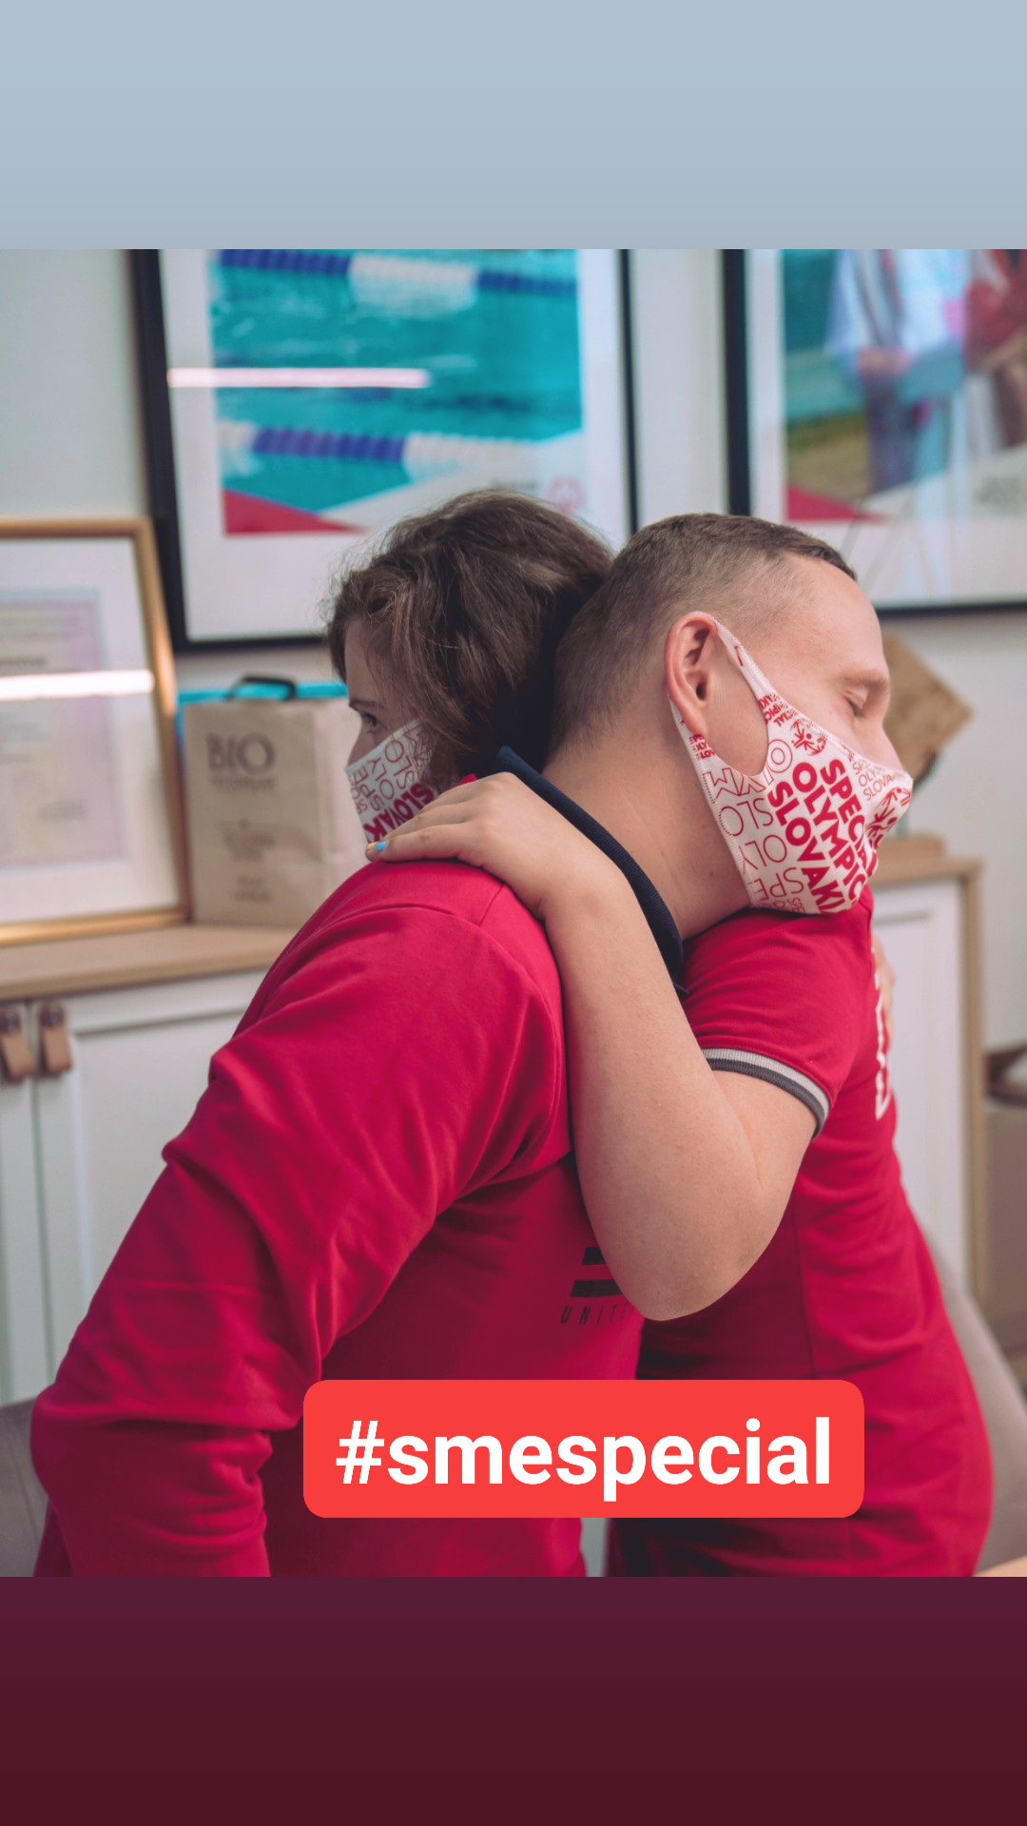
☺
48 členov delegácie
33 športovcov
10 trénerov
1 lekár
4 vedenie výpravy
SLOVENSKOKAZAŇ 2022

Slide 32
ADMINISRATÍVA
výpravA KAZAŇ 2022
Dotazníky
Prehlásenia
Lekárske potvrdenie!
Akreditácia: fotografia, údaje
Oblečenie výprava
Oblečenie na súťaž
PAS !! (platný najmenej do 1.8.2022)
Víza
Poistenie
Doprava, Ubytovanie, Strava
Who is Who – “Kto je Kto”
Tréningový proces

Slide 33
oficIálne oblečenie
výpravA KAZAŇ 2022
DemiŠport
Alpine Pro
ÚĽUV
Gabor ?
NYNA
Daylong

Slide 34
Správanie
a
Bezpečnosť
výpravA KAZAŇ 2022

Slide 35
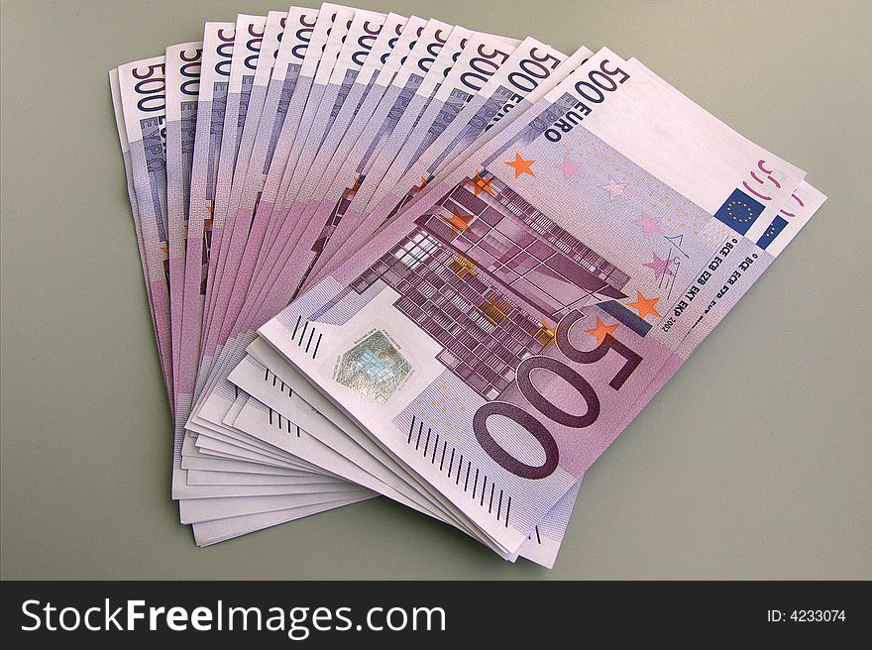
F I N A N C I E
výpravA KAZAŇ 2022
MŠVVŠ SR
Partneri
Dodávatelia

Slide 36
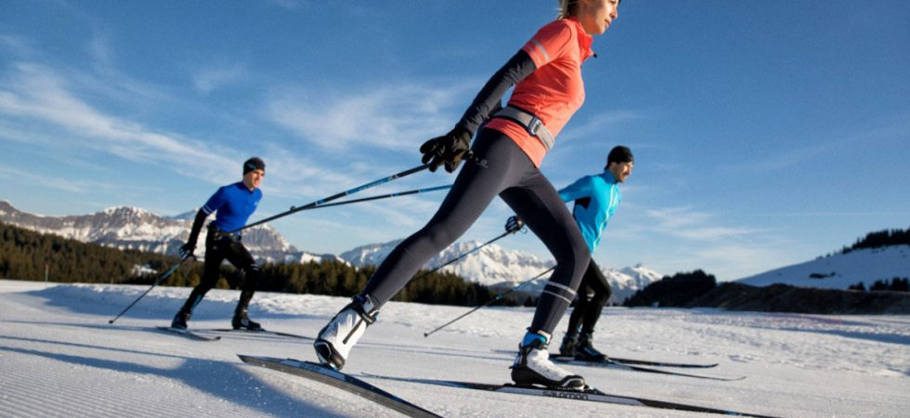
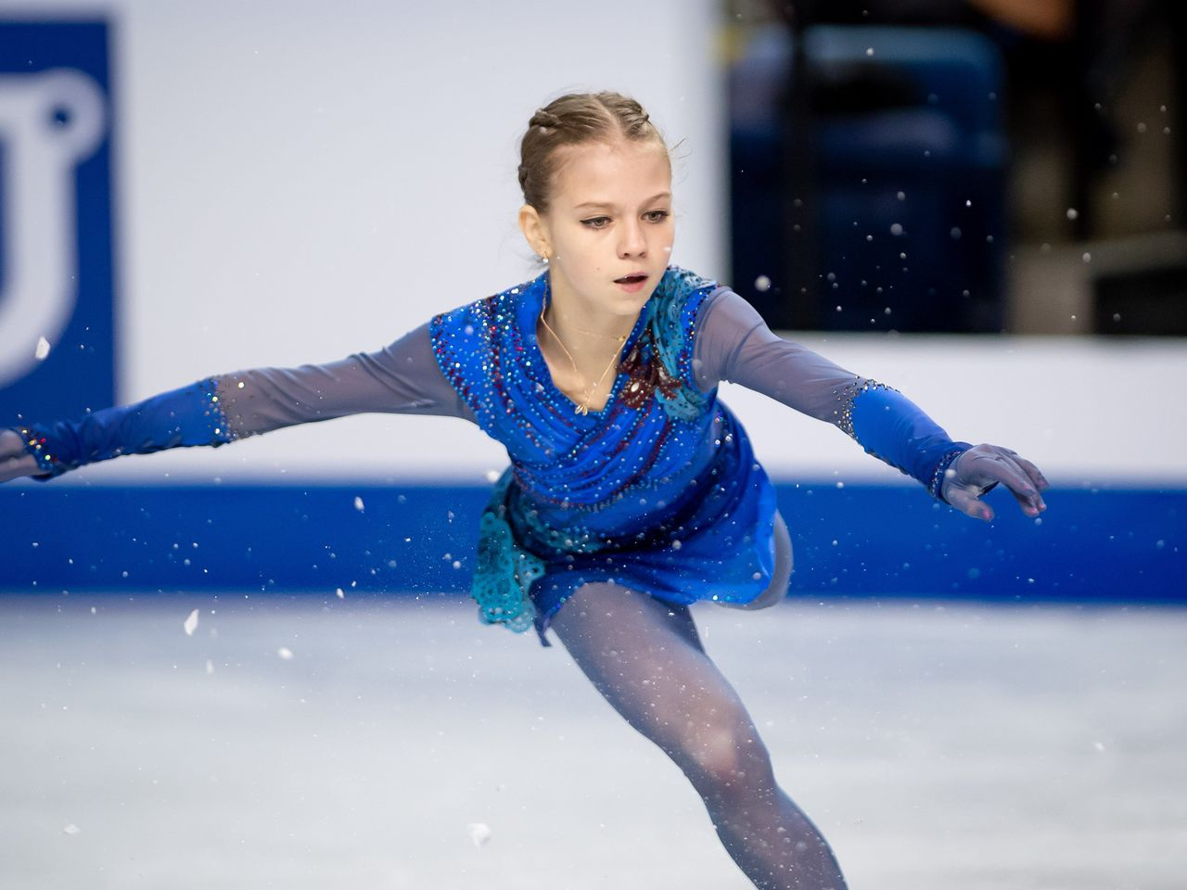
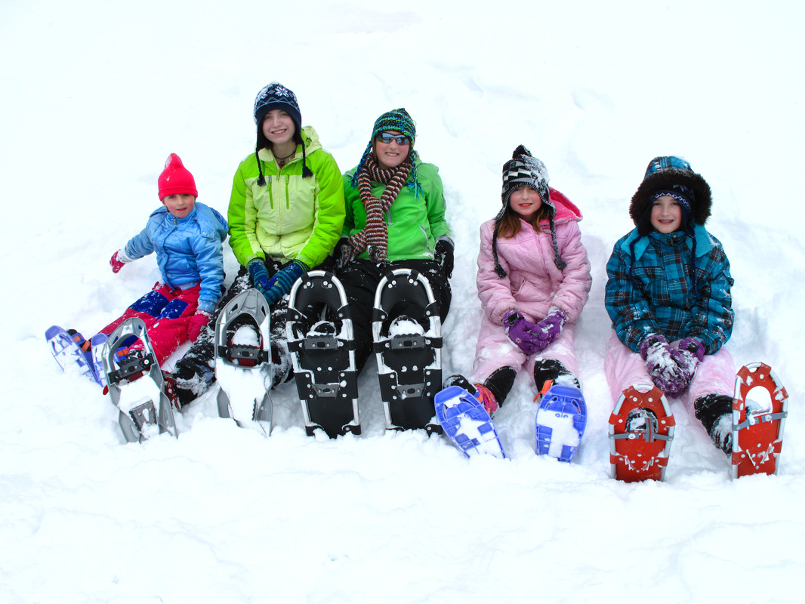
Športová príprava
KAZAŇ 2022
☺
PRÍPRAVA
On-line Trénerský dotazník/ kurz
☺
SÚSTREDENIA
stretnutia po športoch

Slide 37
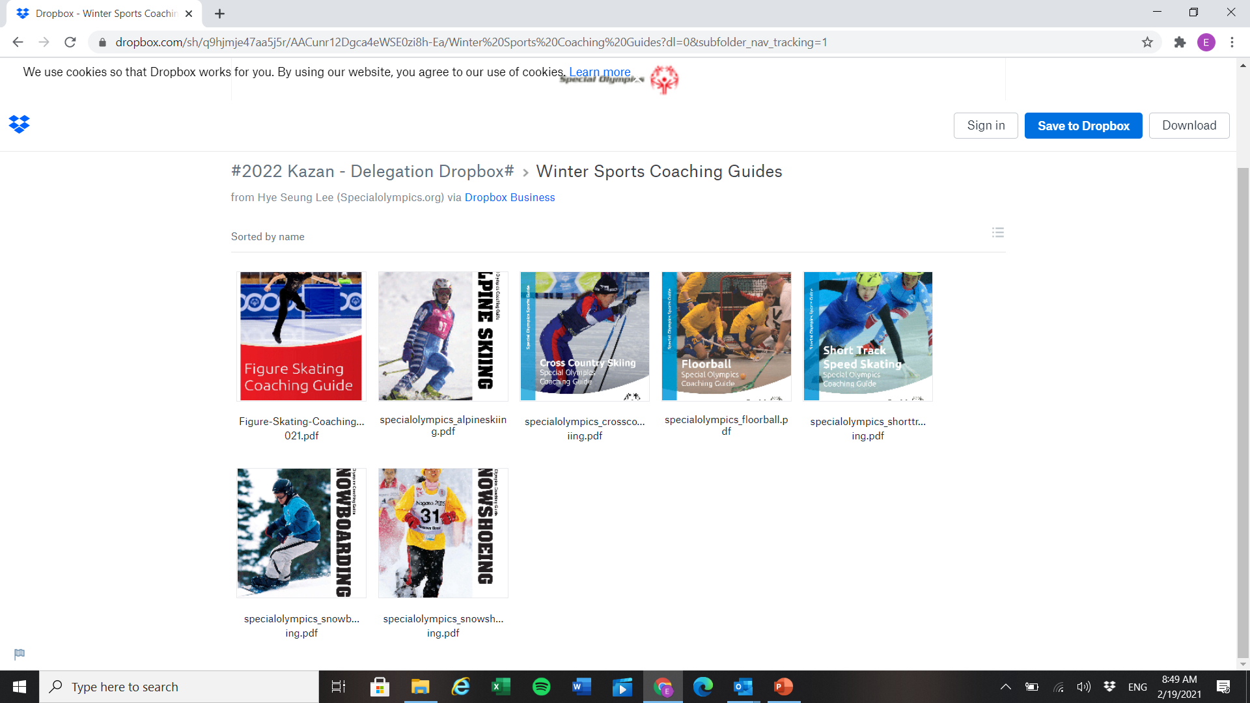
Vzdelávanie trénerov

Slide 38
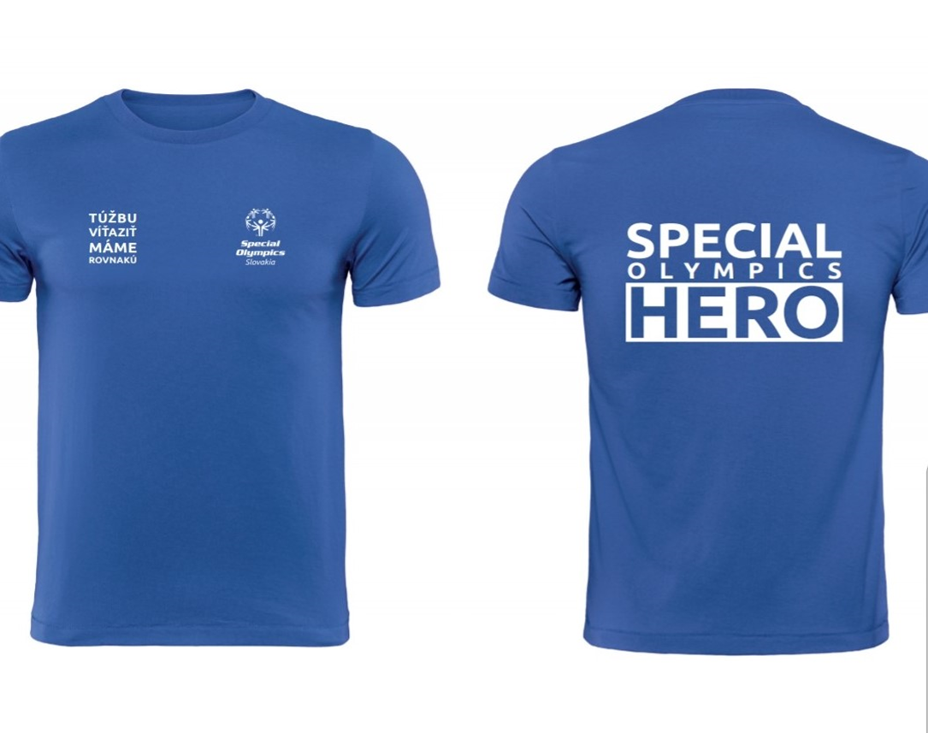
Sústredenia po športoch
v procese …
Pravidlá športov na stránke www.Specialolympics.sk

Slide 39
☺
Člen Špeciálnych olympiád SK
Súhlas pri prihlásení do ISŠ
Kazaň súhlas – povinné
Etický kódex
GDPR

Slide 40
Family program
Viac info
September
2021

Slide 41
KOMUNIkácia
☼ Pravidelne navštevujem e-mail
☼ Odpovedám na email
☼ Telefonujem
☼ Komunikujem so vedením výpravy
☼ Komunikujem so svojím tímom
ÁNO

Slide 42
Byť jeden tím
☼ Poznám Etický kódex Špeciálnych olympiád Slovensko
☼ Šírim dobré meno Špeciálnych olympiád Slovensko
☼ Jeden za všetkých všetci za jedného
☼ Som nápomocná/ nápomocný
☼ Vytváram pozitívnu atmosféru
ÁNO

Slide 43
gogolova@specialolympics.sk
0907 394 498
gazova@specialolympics.sk
0917 176 673
KONTAKTY

Slide 44
Mediálna spolupráca
TlačovÉ konferenciE:
predstavenie partnerov Výpravy
Predstavenie výpravy (December 2021)
Mediálna kampaň
Médiá výprava: kameraman, fotograf, RTVS- rozhlas, RTVS - TV, Fun rádio, Markíza?, SKPR, …

Slide 45
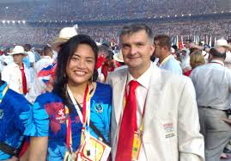
MUDr. Roman FANO
Lekár výpravy
Najskúsenejší športový lekár na SLovensku

Slide 46
ZDRAVOTnÝ FORMUlÁR
Očkovanie …
Kontakt:
MUDr. Roman Fano
chirurg, ortopéd
Pod Párovcami 25, 921 01 Piešťany
tel. 00421 911 513 353
email: romanfano@gmail.com
http://www.fanoorthopedics.sk

Slide 47
ĎAKUJEME ☺

Slide 48
Zjazdové lyžovanie – vedúci Mikuláš štubňa
☼ Kategória 2 – mierne pokročilí: Super G, Obrovský slalom, Slalom ☼ Kategória 3 – pokročilí: Super G, Obrovský slalom, Slalom
⸰ športovci môžu súťažiť v jednej kategórii v max. v 3 disciplínach
(Oblečenie, sústredenie, ..)

Slide 49
Bežecké lyžovanie
☼ Kategória 1 – začiatočníci: 50m a 100m klasická technika
☼ Kategória 2 – mierne pokročilí: 500m, 1km, 2.5km voľná technika
☼ Kategória 3 – pokročilí: 2,5km, 5km, 7,5km, 10km voľná technika, 2,5km klasická technika
⸰ športovci môžu súťažiť v jednej kategórii v max. v 3 disciplínach
⸰ štafeta môže byť zložená len zo športovcov 2 a 3 kategórie
⸰ športovci v kategórii 1 môžu súťažiť v oboch disciplínach, športovci v kat. 2 a 3 môžu súťažiť max v dvoch disciplínach + štafeta
⸰ 3. kategória: športovci, ktorí budú súťažiť v 7,5km a 10km voľnou technikou musia súťažiť v disciplíne 5km voľnou technikou, Divízie pre7,5km a 10km voľnou technikou budú tvorené z výsledkov súťaže na 5km. Športovci sa môžu registrovať len na jednu z disciplín 7.5km, alebo 10km, nie na oboje.

Slide 50
SNEŽNICE– vedúcA: Eva Bieliková
☼ Kategória 1 – začiatočníci: 25 m a 50 m
☼ Kategória 2 – mierne pokročilí: 100m, 200m, 400m
⸰ športovci môžu súťažiť v jednej kategórii v max. v 2 disciplínach
⸰ športovci v kat. 1 môžu súťažiť v oboch disciplínach
(Oblečenie, sústredenie, ..)

Slide 51
KRASOKORČUĽOVANIE
☼ Jednotlivci - úroveň 1,2,3,4,5,6
☼ Páry - úroveň: 1,2,3
☼ Unifikované športové páry – úroveň: 1,2,3
☼ Tance jednotlivci – úroveň 1,2,3,4,5,6
☼ Tance na ľade – úroveň 1,2,3,4,5,6
☼ Unifikované tanečné páry – úroveň - 1,2,3,4,5,6
⸰ športovec môže súťažiť max v 3 disciplínach
⸰ športovec nemôže súťažiť v 2 odlišných úrovniach s rovankou disciplínou
⸰ v unifikovanej disciplíne musí byť jeden športovec s IZ a jeden bez IZ
(Oblečenie, sústredenie, ..)

Slide 52
rýchlokorčuľovanie– short track
☼ Kategória 1 – začiatočníci: 111m, 222m, 333m, 500m
⸰ športovec môže súťažiť v jednej kategórii v max. v 2 disciplínach
(Oblečenie, sústredenie, ..)

